Slide 1


Presentación Técnica
Notes:
Speaker:

Slide 2
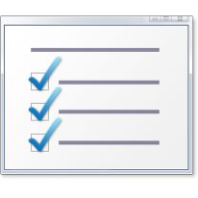
Agenda
Objetivo y Alcance
Casos de Uso
Diseño
Arquitectura
Interfaz de Entrada/Salida
Tecnologías
Preguntas
Notes:
Speaker:

Slide 3
El Proyecto
Objetivo
Automatizar las tareas de mantenimiento, como riego, iluminación, calefacción y alimentación
Mejorar la calidad de vida de los animales
Alcance
Automatizar las acciones de riego, iluminación y calefacción de acuerdo a rangos de valores configurados por banda horaria
Automatizar la alimentación de acuerdo a frecuencias configuradas
Notificación de estado a responsables de animales
Notes:
Speaker:

Slide 4

Casos de Uso: Administrador
Configurar Estadísticas de Animales
Setear Condiciones de Ambientes
Administrador
Consultar Información de Animales
Notes:
Speaker:

Slide 5
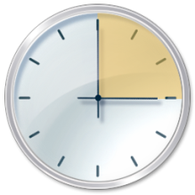
Casos de Uso: Temporal
Alimentar
Regar
Temporal
Controlar Ambiente
Iluminar
Calefaccionar
Informar sobre Vacunación
Notes:
Speaker:

Slide 6
Diagrama de Dominio
Responsable
1
*
Animal
1
FeedingTime
*
1
*
*
1
*
0..1
HealthMeasure
Feeding
Environment
1
1
1
*
*
*
Environment
Measure
TimeSlot
Sensor
Notes:
Speaker:

Slide 7
Arquitectura
Notes:
Speaker:

Slide 8
Arquitectura
Notes:
Speaker:

Slide 9
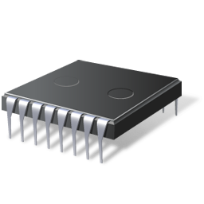

Interfaz Entrada/Salida
IEnvironment
ConditionsService
Servicio Core
Entrada
IEnvironment
ActionsService
Configuración de Rangos y Horarios
Salida
Notes:
Speaker:

Slide 10

Sensores
Ph1070
(Interfaz LAN)
IEnvironment
ConditionsService
Ph1125
Ph1127
Phidgets C#.NET Framework
Entrada
Ph3051
IEnvironment
ActionsService
Salida
Notes:
Speaker:

Slide 11









Tecnologías
Web Server
Web Application
ORM
Base de Datos
Servicios
Notes:
Speaker:

Slide 12


Notes:
Speaker:

Slide 13


